Slide 1


アンケート
補助資料①
合理的配慮って何だろう？
ごう り てき はいりょ
なん
「F5」キーを押すと、
音声付きのスライドショーが始まります。
しょうがい ひょうき
しょう
しょうがい
ひょうき
れい
【注】「障害」表記については「障がい」や「障碍」と表記とする例もありますが、本資料は、法令等において用いられている「障害」表記で作成しています。
ほんしりょう
ほうれいとう
もち
さくせい
しょうがい ひょうき

Slide 2
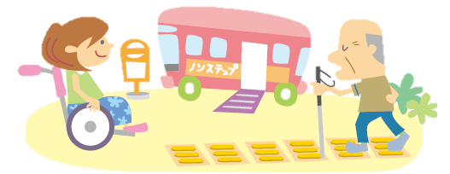

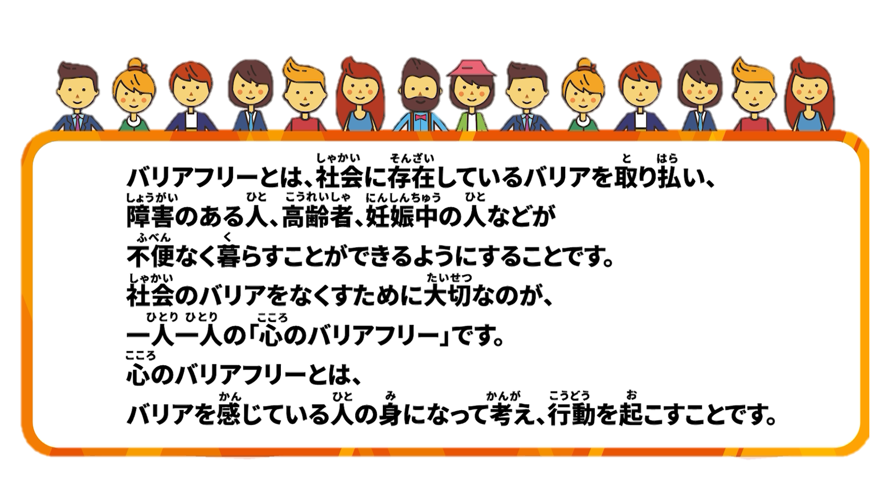
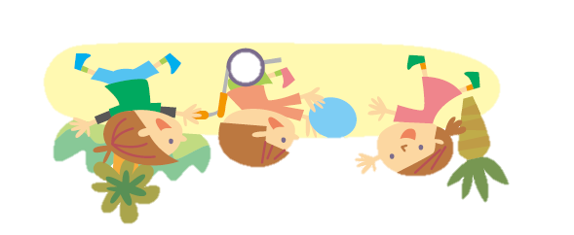
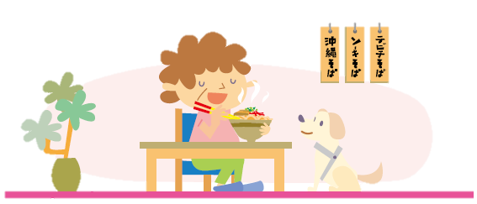
①-1 合理的配慮ってなに？
ごう り てき はいりょ
しょうがい
ひと
しょうがい
とくせい
障害のある人から、障害の特性によって起こる困りごとを解決してほしいと伝えられた時に、困りごとを解消するため、無理のない範囲で、対応方法を変更したり、手助けをしたりする事です。
お
こま
かいけつ
つた
とき
こま
かいしょう
む
り
はんい
たいおう ほうほう
へんこう
てだす
こと

Slide 3
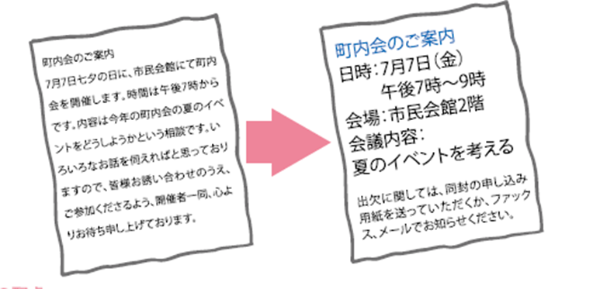
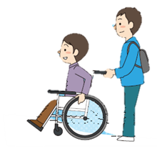
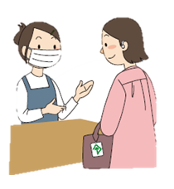
①-2 合理的配慮ってどんなこと？
ごう り てき はいりょ
・字が見えにくい人に大きな文字の資料を用意する。
・車いすの人に段差を上るのをお願いされたときに手伝う。
・音が聴こえにくい人の求めに応じて筆談や手話にて対応する。
たとえば・・・
おお
も じ
じ
ひと
み
しりょう
ようい
くるま
ひと
だんさ
のぼ
ねが
てつだ
おと
もと
おう
ひつ
き
ひと
だん
しゅわ
たいおう

Slide 4
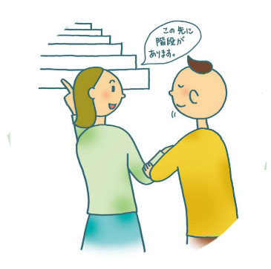
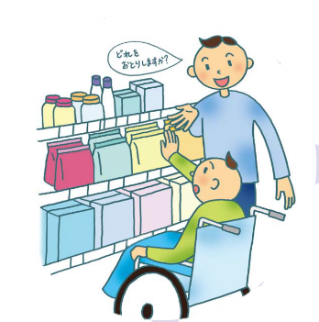
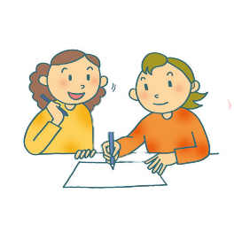
①-３ なにをすればいいの？
障害のある人への配慮（合理的配慮）は、配慮を求める人の障害の特性のほか、場面や状況によっても異なります。
そのため、配慮する内容は、障害の特性を考慮した上で、それぞれの場面や状況ごとに検討することが大事です。
しょうがい
ひと
はいりょ
ごう り てき
はいりょ
はいりょ
もと
ひと
しょうがい
とくせい
ばめん
じょうきょう
こと
はいりょ
ないよう
しょうがい
とくせい
こうりょ
うえ
ばめん
じょうきょう
けんとう
だいじ

